Slide 1



СТРОИТЕЛЬСТВО ОСНОВАНИЙ ИЗ ГРУНТОВ, УКРЕПЛЕННЫХ МИНЕРАЛЬНЫМИ ВЯЖУЩИМИ

Slide 2

КЛЮЧЕВЫЕ СЛОВА И ОПРЕДЕЛЕНИЯ
Вяжущие неорганические - порошкообразные минеральные вяжущие, которые после затворения водой способны постепенно переходить из вязко-пластичного (тестообразного) состояния в твердое (камнеподобное).
Вяжущие шлаковые - неорганические вяжущие, получаемые путем совместного помола шлаков доменных или фосфорных с активизаторами твердения или раздельного введения в смесь тонкодисперсных компонентов вяжущего и перемешивания их с обрабатываемым материалом и водой. В качестве активизаторов твердения применяются: известь, цементная пыль, портландцемент и др.
Пыль цементная - отход цементных заводов, накапливающийся в обеспыливающих агрегатах вращающихся печей при помоле цементного клинкера и обладающий свойствами активизатора при добавке в шлаковые, зольные (или другие бесцементные) вяжущие.

Slide 3
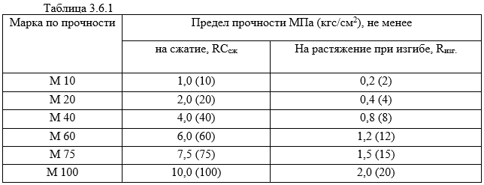

Slide 4
Ориентировочно по нормам для укрепления:
песков и супесей с чнслом пластичности менее 3 необходимо 4 - 8% цемента от массы сухого грунта:
супесей и суглинков – 4 - 12%;
тяжелых суглинков – 8 - 14%;
глинистых грунтов – 10 - 15%.
Соответственно устанавливают оптимальную влажность смеси:
супесей 7 - 15%;
тяжелых суглинков 14 - 20%;
глинистых грунтов от 18% и более.
Расход одной извести позволяет ограничиться массовой долей в 3 - 10%.

Slide 5
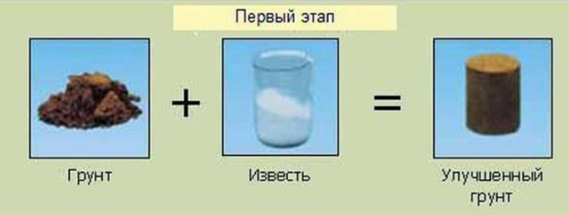
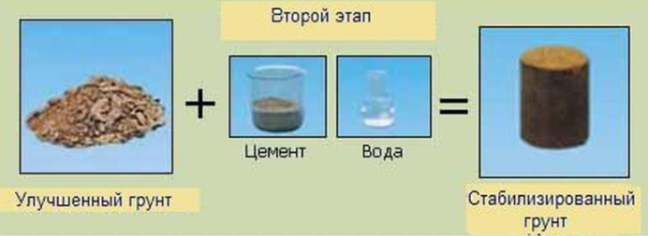

Slide 6
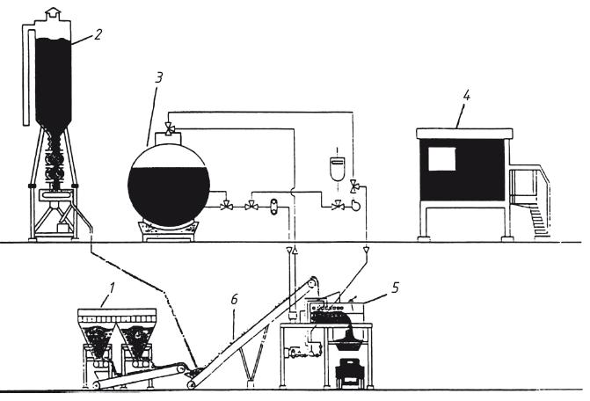
Рис. 3.6.1. Принципиальная схема установки ДС-50Б:
1 — агрегат питания; 2 — агрегат порошкообразных материалов; 3 — цистерна с насосными установками; 4 — кабина оператора; 5 — смесительный агрегат; 6 — ленточный наклонный конвейер

Slide 7
